Slide 1
LLM в оптике системного формализма Н. Лумана
Павел Крупкин,
Центр изучения Современности
Семинар Русскоязычного Сообщества разработчиков Сильного ИИ (AGI-in-Russian)
24 сентября 2026

Slide 2
Рамки доклада
Проблема: Почему LLM / ноосвик способен поддерживать долгую беседу так, что люди находят ее осмысленной?
«Смысловые системы» Никласа Лумана – определяются потоками мыслей (Л-сознание) и актов коммуникации (Л-сообщества)
Данные потоки лумановских систем формуются Л-смыслом

Slide 3
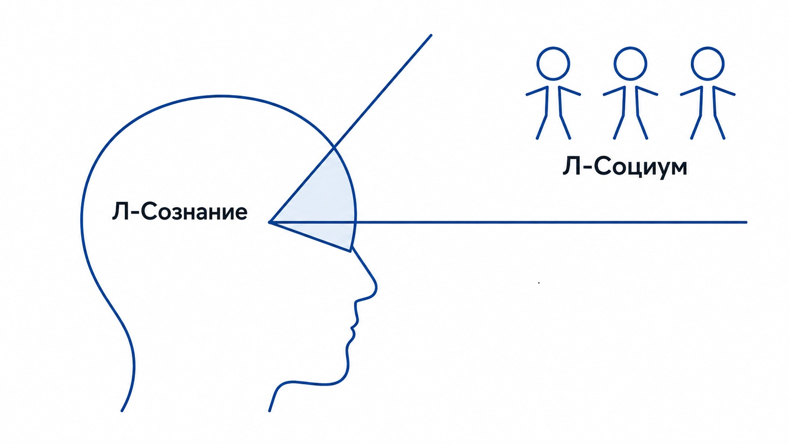
Схема Н. Лумана

Slide 4
Никлас Луман: Основное
Системность.
  «Переворот в подходе»: «обычно» для моделей социальных систем человек брался как элемент целиком, Луман «поделил» людей – на психические системы (Л-сознания), и компоненты социальных систем (Л-сообщества).
  Системы определяются потоками операций: Л-сознание – потоком мыслей, Л-сообщества – потоками актов коммуник.

Slide 5
Лумановские системы 1
Определены потоками операций – основное системное различение
  Где операции возможны, там система
  Остальное – среда системы
Операционная замкнутость:
  Операции – они только в системе
  Обменов операциями со средой нет
Системные структуры
  Все то, что влияет на потоки операций, и зачастую определяются операциями

Slide 6
Лумановские системы 2
Связи между системами – структуры сопряжения: операции в другие системы не переходят, но они «раздражают» – с возможной генерацией операций с другой системе.
Сопряжение Л-сознание – Тело
  Мысли => Раздражение двигательного драйвера => Рука поднялась
  Органы чувств => Раздр. Л-сознания => Мысль и, возможно, поток

Slide 7
Лумановские системы 3
Сопряжение Л-сознание – Л-социум
  Мысли (внутренняя речь 1) => Раздр. речевых драйверов (тело) => Речь
  Мысли (внутренняя речь 2) => Раздр. двиг. драйверов (тело) => Письмо
  Внешняя речь => (органы слуха тела) => Раздр. Л-сознания => Мысли (понимание)
  Текст => (органы зрения тела) => Раздр. Л-сознания => Мысли (понимание)

Slide 8
Лумановские системы 4
Re-entry: Основное системное различение возможно и для операций: т.е. различаются операции «о среде» и операции «о системе»
Автопоэзис – обобщение понятия «жизнь»: система автопоэтична, когда она во времени – «как живая»:
  Л-сознания – потоки мысли
  Л-сообщества – потоки актов коммуникации – (социальные организмы)

Slide 9
Лумановские системы 5
Формование потоков: Горизонт
  Следующая операция? (напр. мысль)
  Текущая мысль + все предыдущее => Горизонт (все возможные продолжения) => Выбор из горизонта => Мысль(+1) + переструктурирование
Это – Л-смысл
  Детали – во второй части доклада

Slide 10
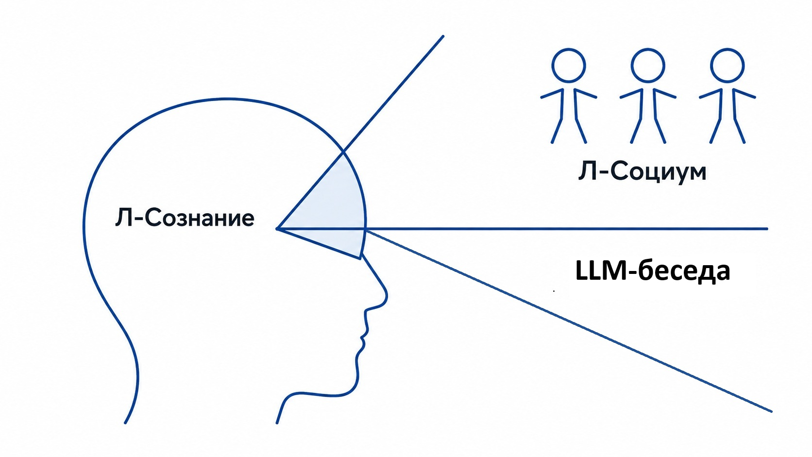
Схема Н. Лумана + LLM

Slide 11
Л-системы в LLM (LLM-беседы) 1
Система <= то, в чем что-то «течет»:
  Беседа в LLM: различаются по пользователям и веткам чата
  Операция – изменение состояния беседы
  Система: поток изменений беседы
Все числа, определяющие именно беседу в LLM – структурированный контейнер чисел
  И-слой: все множество таких контейнеров в ноосвике / LLM

Slide 12
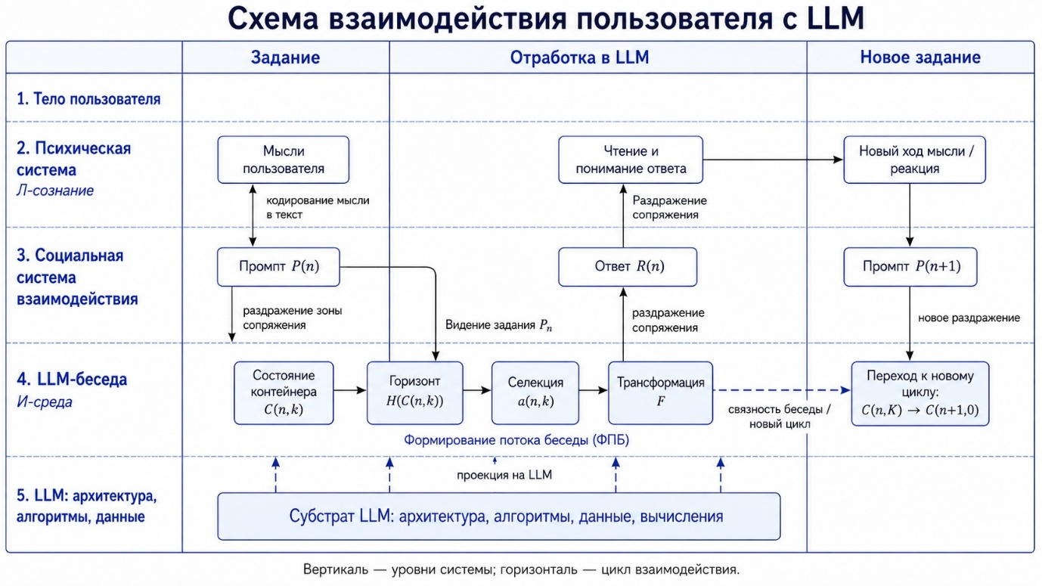
Схема взаимодействия

Slide 13
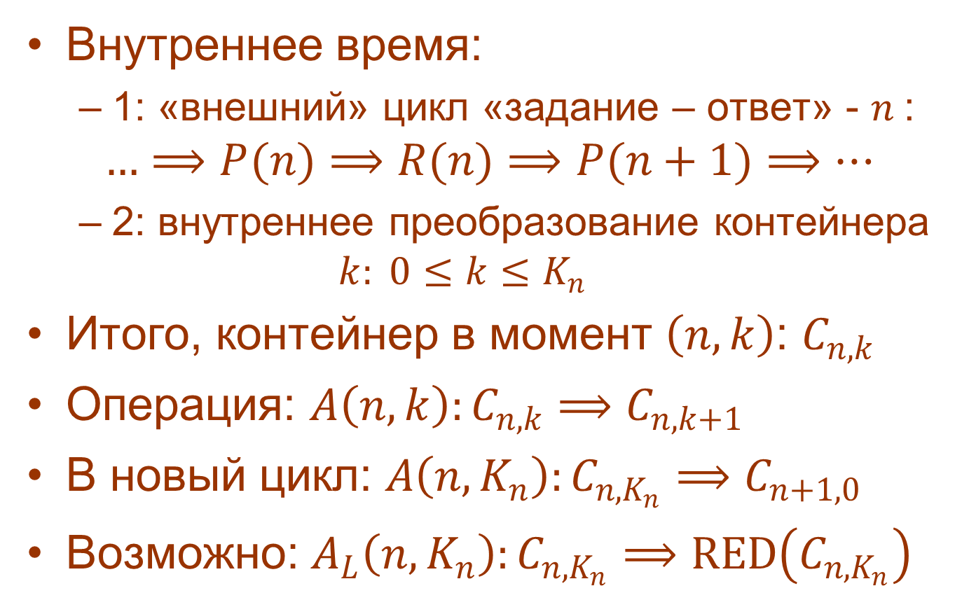
Л-системы в LLM (LLM-беседы) 3
Внутреннее время:
  1: «внешний» цикл «задание – ответ» - $n$:
$$…⟹P(n)⟹R(n)⟹P(n+1)⟹…$$
  2: внутреннее преобразование контейнера
  $$k: 0≤k≤K_{n}$$
Итого, контейнер в момент $\left(n,k\right)$: $C_{n,k}$
Операция: $A\left(n,k\right):C_{n,k}⟹C_{n,k+1}$
В новый цикл: $A\left(n,K_{n}\right):C_{n,K_{n}}⟹C_{n+1,0}$
Возможно: $A_{L}\left(n,K_{n}\right):C_{n,K_{n}}⟹RED\left(C_{n,K_{n}}\right)$

Slide 14
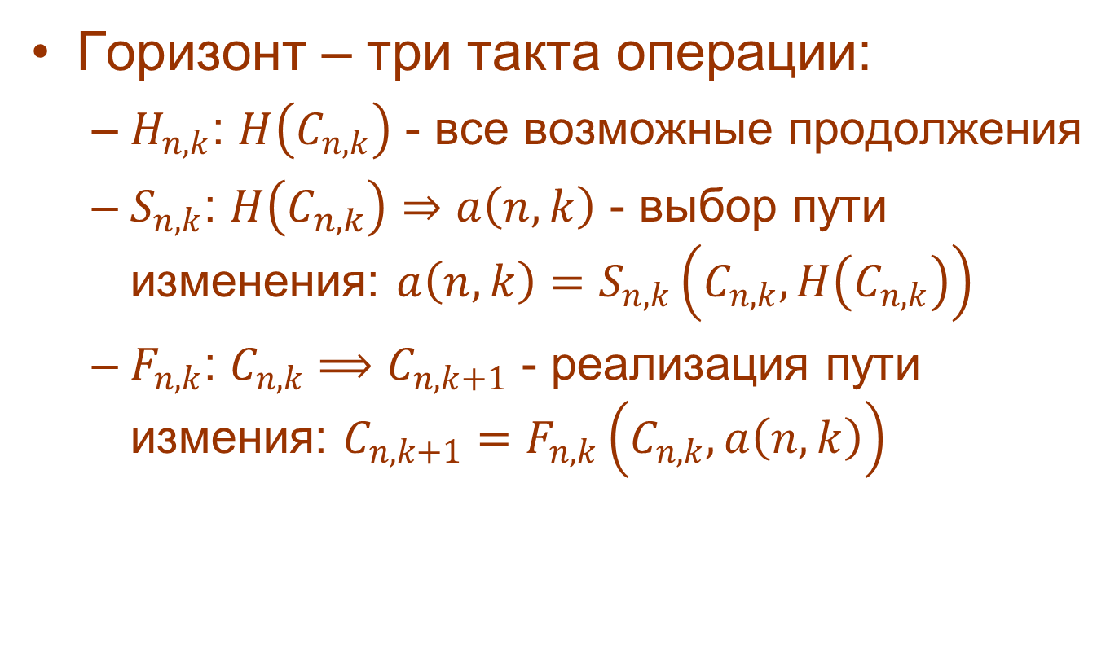
Л-системы в LLM (LLM-беседы) 4
Горизонт – три такта операции:
  $H_{n,k}$: $H\left(C_{n,k}\right)$ - все возможные продолжения
  $S_{n,k}$: $H\left(C_{n,k}\right)⇒a\left(n,k\right)$ - выбор пути изменения: $a\left(n,k\right)=S_{n,k}\left(C_{n,k},H\left(C_{n,k}\right)\right)$
  $F_{n,k}$: $C_{n,k}⟹C_{n,k+1}$ - реализация пути измения: $C_{n,k+1}=F_{n,k}\left(C_{n,k},a\left(n,k\right)\right)$

Slide 15
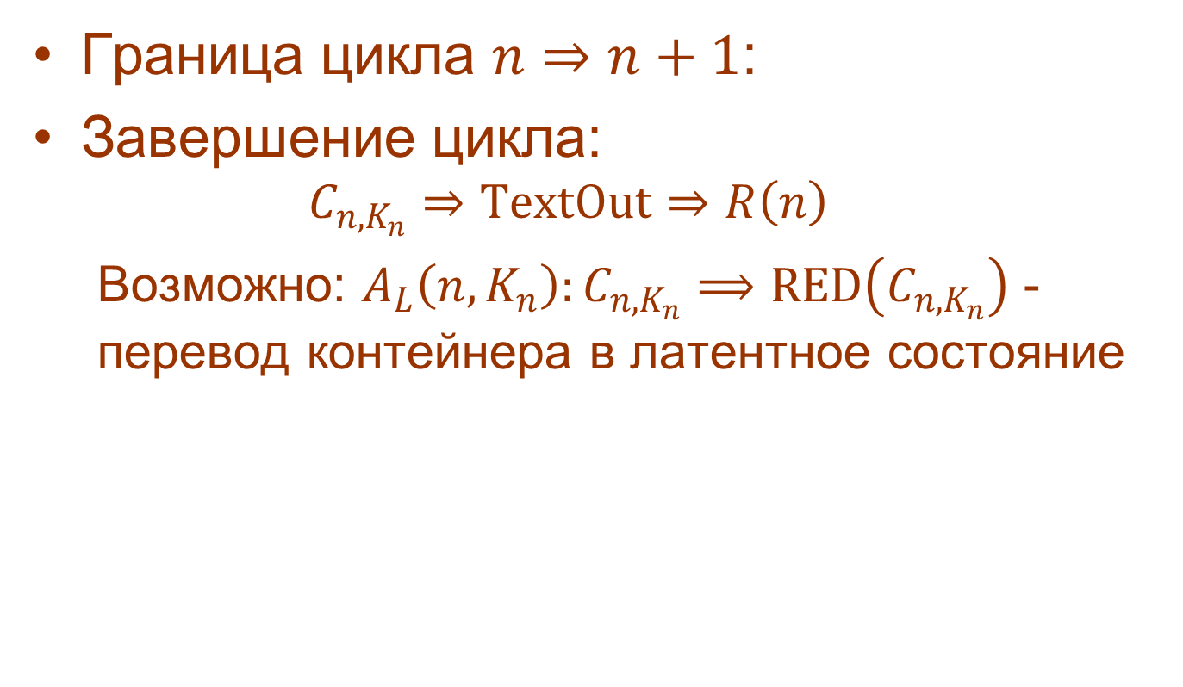
Л-системы в LLM (LLM-беседы) 5
Граница цикла $n⇒n+1$:
Завершение цикла:
  $$C_{n,K_{n}}⇒TextOut⇒R\left(n\right)$$
  Возможно: $A_{L}\left(n,K_{n}\right):C_{n,K_{n}}⟹RED\left(C_{n,K_{n}}\right)$ - перевод контейнера в латентное состояние

Slide 16
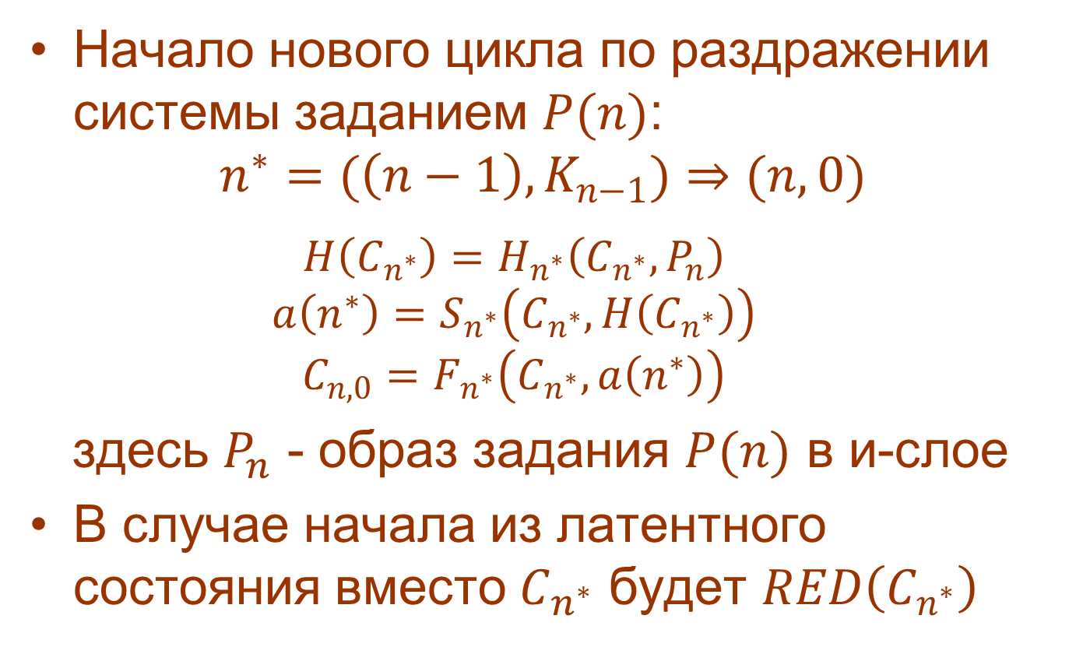
Л-системы в LLM (LLM-беседы) 6
Начало нового цикла по раздражении системы заданием $P(n)$:
$$n^{∗}=(\left(n−1\right),K_{n−1})⇒(n,0)$$
  $$H\left(C_{n^{∗}}\right)=H_{n^{∗}}\left(C_{n^{∗}},P_{n}\right)$$
  $$a\left(n^{∗}\right)=S_{n^{∗}}\left(C_{n^{∗}},H\left(C_{n^{∗}}\right)\right)$$
  $$C_{n,0}=F_{n^{∗}}\left(C_{n^{∗}},a\left(n^{∗}\right)\right)$$
здесь $P_{n}$ - образ задания $P(n)$ в и-слое
В случае начала из латентного состояния вместо $C_{n^{∗}}$ будет $RED\left(C_{n^{∗}}\right)$

Slide 17
Схема взаимодействия

Slide 18
Л-системы: сравнение
Тип систем | Психические | Социальные | Из и-среды LLM
Название | Л-сознание | Л-сообщество | LLM-беседа
Операции | Мысль => мысль => … | Комм. акт => Комм. акт => … | Изменение сост. => Изменение сост. => …
Различение систма – среда | Подключаемо или нет к потоку мыс. | Вовлекается или нет в комм. поток | Подключаемо или нет к LLM-беседе
Операц. замк. | + | + | +
Автопоэзис | + | + | +
Re-entry | + | + | +
Медиумы сис. | Все мыслимое | Языки+символ | Элементы и-среды
Формование потока | Смысл | Смысл | ФПБ (формование потока LLM-беседы)
Дифференц. | Л-сознания (приватность) | По коммуникац. потокам | По пользователям и чатам
Сопряжения | Л-сообщества, тело-носитель | Л-сознания, LLM-беседы | Л-сообщество, LLM-как-субстрат

Slide 19
Л-Смысл
1: Формование операционного потока:
  Горизонт (Гуссерль): задаваемость предысторией + произвол в выборе
  Необходимое, но недостаточное
2: Смысл как механизм формования = человеческому смыслу
  Структура medium-form
  В медиуме – три измерения: предметное, временное и социальное

Slide 20
LLM-беседы: ФПБ 1
ФПБ: формование потока беседы
Примеры компонентов ФПБ:
  Модель собеседника (разным людям – разное)
  Влияние истории (учет уже сказанного)
  Сохранение регистра общения (жанр и т.п.)
  Anthropic: репрезентации j-space
Общее соображение: случайность выбора – высока, а рамки – стоят.

Slide 21
LLM-беседы: ФПБ 2
Горизонт: определенность из ранее + случайность выбора
Три измерения – видны:
  Предметное: LLM-беседа легко выделяет части и переходит к целому «выше»
  Временное: LLM-беседа видит до и после; в до – раньше-позже, в после – сначала-потом
  Социальное: «игра» Ego-Alter в коммуникации с LLM такая же как в прочей коммуникации

Slide 22
LLM-беседы: ФПБ 3
Вывод: LLM-беседа – вполне смысловая система по Луману
Метафора соответствия LLM-бесед Л-сознаниям <= может быть полезной:
  Тело человека ⬄ LLM / ноосвик
  Психика ⬄ и-слой
  Поток мыслей ⬄ поток изменений LLM-беседы

Slide 23
LLM-беседы: И-слой 1
В метафоре соответствия LLM-бесед Л-сознаниям: И-слой – это психика:
  Устройство: medium-form
  Выявлено 17 классов-видов, образующих 3 класса-рода: когнитивный, дискурсивный и социальный

Slide 24
И-слой: из социального
Социальные | Элементы: позиции, ожидания, степени формальности и резкости; Формы из элементов (напр.: конкретная адресация, конкретная уступка собеседнику); Структуры: модель собеседника; распределение ролей автор/критик; регистр общения; допустимая резкость.
Мета-коммуникативные | Элементы: переспросить, уточнить рамку, признать ошибку, отметить непонимание, подвести итог. Формы: конкретное признание ошибки; конкретная просьба уточнить рамку. Структуры: установленный протокол работы внутри беседы (напр.: версия текста => приоритеты в списке правок => след. версия).

Slide 25
И-слой: из когнитивного
Лексико-концептуаль. | Элементы: слова, термины, сущности, свойства, отношения; Формы: конкретная предикация (напр.: «транзит есть операция системы»); Структуры: терминологический словарь беседы (напр.: «ноосвик» есть LLM), а также принятые сокращения (напр.: ФПБ, и-среда).
Формально-символич. | Элементы: числа, переменные, индексы, операторы, единицы, знаки отношений; Формы: конкретная формула, уравнение, расчёт, схема соответствий; Структуры: принятая система обозначений в LLM-беседе (напр.: A(n,k), a(n,k), C_{n,k}, P_{n}).

Slide 26
LLM-беседы: И-слой 2
Схема образования: Релевантные «части» в алгоритмах LLM => Элементы и-слоя => актуализация в формах LLM-бесед
Свежий пример: [Tagliabue et al. 2026]:
  В пространстве активаций LLM открыли направления «боли», «страха», «гнева и отвращения» и «грусти».
  Естественно: и «проросло» в и-слой, и в LLM-беседах – различные эффект влияния

Slide 27
Вопросы?

